Slide 1

PHÒNG GIÁO DỤC VÀ ĐÀO TẠO HUYỆN CHÂU ĐỨC
TRƯỜNG THCS QUANG TRUNG
TOÁN 6: CHÂN TRỜI SÁNG TẠO

Slide 2
HƯỚNG DẪN HỌC SINH NGHIÊN CỨU,CHUẨN BỊ NỘI DUNG BÀI : ÔN TẬP CHƯƠNG I
KIẾN THỨC
- Ôn lại định nghĩa lũy thừa của một số tự nhiên
- Ôn lại thứ tự thực hiện các phép
- Ôn lại các dấu hiệu chia hết cho 2;5;3;9
- Ôn lại thế nào là số nguyên tố; cách phân tích một số ra thừa số nguyên tố
- Cách tìm ƯCLN và BCNN của hai hay nhiều số lớn hơn 1

Slide 3
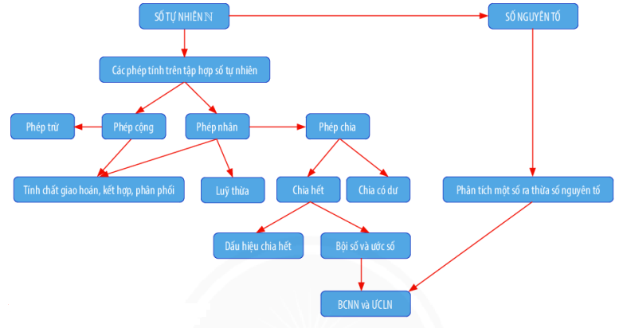
ÔN TẬP CHƯƠNG I
Em hãy quan sát và nêu lên mối quan hệ trong sơ đồ sau:

Slide 4
2)CÂU HỎI VÀ TRẮC NGHIỆM
HS làm bài tập 1,2,3 sách giáo khoa trang 46 bằng cách viết câu mà em chọn theo yêu cầu đề bài vào vở bài tập
HS làm bài tập 5,6 /sgk/46 vào tập và giải thích cách chọn

Slide 5
BÀI TẬP TỰ LUẬN
HS làm bài tập 1/sgk/46 vào vở bài tập
Tính giá trị của biểu thức (bằng cách hợp lí nều có thể)

Slide 6
Hs làm bài 2/sgk/46 vào vở bài tập. Tìm các chữ x,y biết:
chia hết cho cả 2;3 và 5
chia hết cho 5 và 9 mà không chia hết cho 2

